Slide 1

POORTS
Teste de Poorts: a compreensão de sentenças exibidas simultaneamente via visão e audição.
audiçãoxaudição
visãoxvisão visãoxvisão
Apresentador: Bernardo Timm
20/04/2022 (nota máxima?)

Slide 2
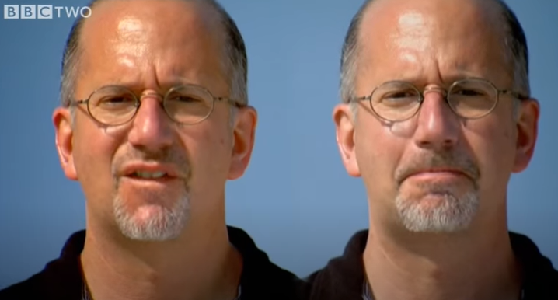
Antecedentes: sinestesias
EFITO MCGURCK (1976)
(TIIPANA, Kaisa)
Simultâneo
Fonêmico: /b/ -> /f/
Confronto
2 sentidos
https://www.youtube.com/watch?v=G-lN8vWm3m0

Slide 3

Antecedentes: sinestesias
EFITO STROOP (1935)/(1886)
(MACLEOD, Colin M)
Simultâneo
Cognição Geral
Confronto
Visão se atrapalha
*falar a cor*
https://www.youtube.com/watch?v=E92GSwr46DY

Slide 4
UNIDIMENSIONALIDADE DO PROCES. LINGUÍSTICO
EFITO MCGURCK (1976)
(TIIPANA, Kaisa)
Simultâneo
Fonêmico: /b/ -> /f/
Confronto
Visão e audição se confundem
EFEITO POORTS (2022)
Simultâneo
Processamento Linguístico
Cooperação
Visão e audição se auxiliam
EFITO STROOP (1935)
(MACLEOD, Colin M)
Simultâneo
Cognição Geral
Confronto
Palavras x cores se confundem

Slide 5
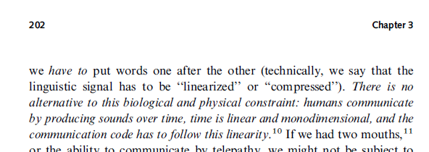
UNIDIMENSIONALIDADE DO PROCES. LINGUÍSTICO
EFEITO POORTS (2022)
Recursividade x Longevidade
Capacidade x Realidade
Sentido repleto x unidimensionalidade
Afirmação teórica, citação, Andrea Moro
Base Teórica
Programa minimalista, Chomsky

Slide 6
POORTS
QUATRO CONDIÇÕES
1- 16 sentenças do tipo principal escrita subordinada oral;
2- 16 sentenças do tipo principal oral subordinada escrita;
3- 16 sentenças do tipo coordenada 1 oral coordenada 2 escrita;
4- 16 sentenças do tipo coordenada 1 escrita coordenada 2 oral;
ESPECIFICAÇÕES
Plataforma: E-Prime 3-Go
30 participantes, 18-35 anos
16 estímulos, 16 distratores
Pergunta offline
Internet
Escrita ou Oral
Subordinada ou Coordenada

Slide 7
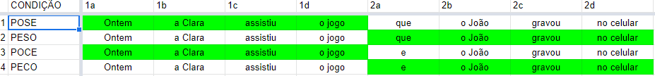
O que João gravou?
Filme ou Jogo
QUATRO CONDIÇÕES
1- 16 sentenças do tipo principal escrita subordinada oral;
2- 16 sentenças do tipo principal oral subordinada escrita;
3- 16 sentenças do tipo coordenada 1 oral coordenada 2 escrita;
4- 16 sentenças do tipo coordenada 1 escrita coordenada 2 oral;

Slide 8
ESPECTATIVAS
2 resultados, consequências
1 tipo “processamento linguístico simultâneo”
Criticar, repetir, provar...
Processamento Linguístico
Bidimensional, tridimensional
Pluridimensional...

